Slide 1

Backend O’zi nima ?
Xatamjonov Ulug’bek | Backend dasturchi

Slide 2

Web dasturlash o’zi nima ?
Web dasturlash brauzeringiz orqali ko’rishingiz va foydalanishingiz mumkin bo’lgan barcha web dasturlarni tayyorlash jarayonini o’z ichiga oladi.
Web dasturlash ham juda qiziqarli va katta daromad keltiradigan soha hisoblanadi

Slide 3
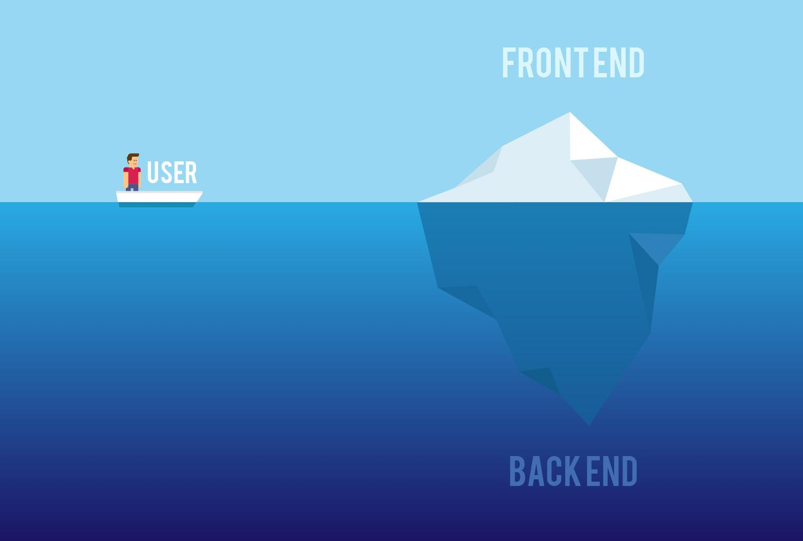
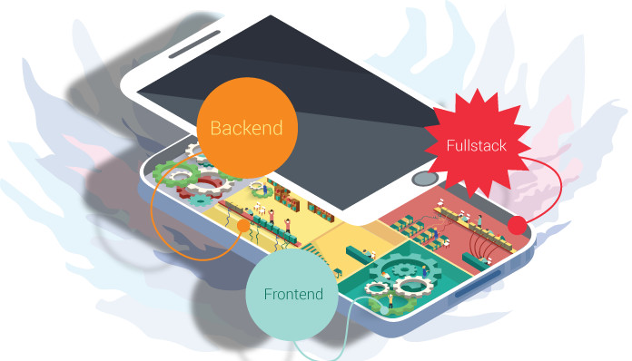
Frontend va backend
Frontend — bu dasturning mijozga ko’rinib turgan qismi (foydalanuvchi o’zaro aloqada bo’lgan interfeys).
Backend — bu serverda joylashgan va foydalanuvchilarga ko’rinmaydigan dasturning ichki qismi.

Slide 4


Backend nima ?
Agar sizga dasturning tashqi ko'rinishidan ko'ra uning ishlash prinsiplari, logikasi qiziqroq bo'lsa unda siz backendga moyilroqsiz. Backendchining asosiy vazifasi frontdan keladigan so'rovlarni qabul qilib, qayta ishlash, bazaga saqlab qo'yish va biror logikani bajarishdan iborat bo'ladi. Backend Frontdan ko'ra biroz qiyinroq. O'rganadigan texnalogiyalar ham salmoqliroq.

Slide 5
Nega Backend dasturchi bo'lish kerak?
Doimiy o’z ustida ishlash
Yuqori ish haqi
O’z ishini sevish
Backend hamma joyda va hammaga kerak

Slide 6
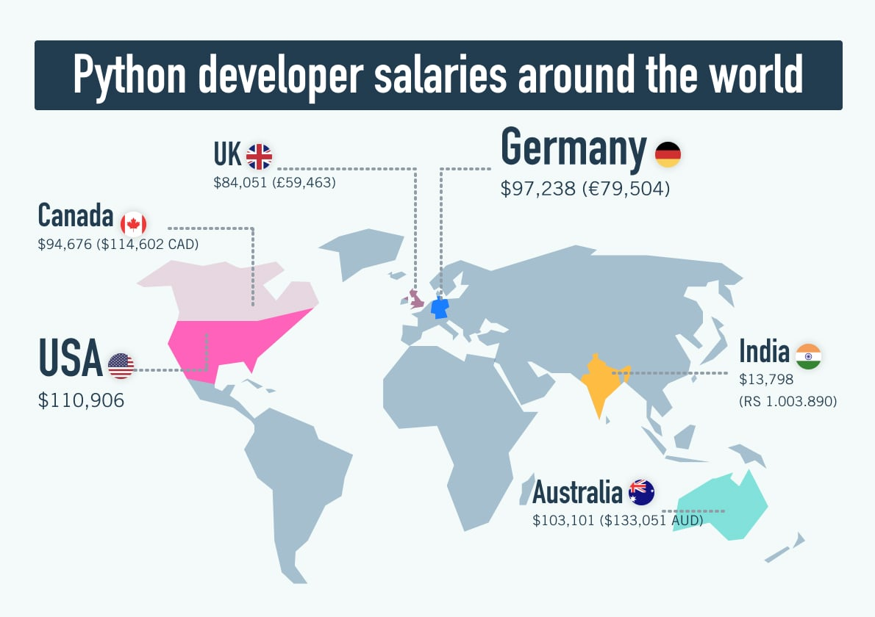
Backend dasturchi ish haqi
In Uzbekistan
Junior 400 $ - 600 $
Middle 1000 $ - 1500 $
Senior 1500 $ - 3000 $

Slide 7
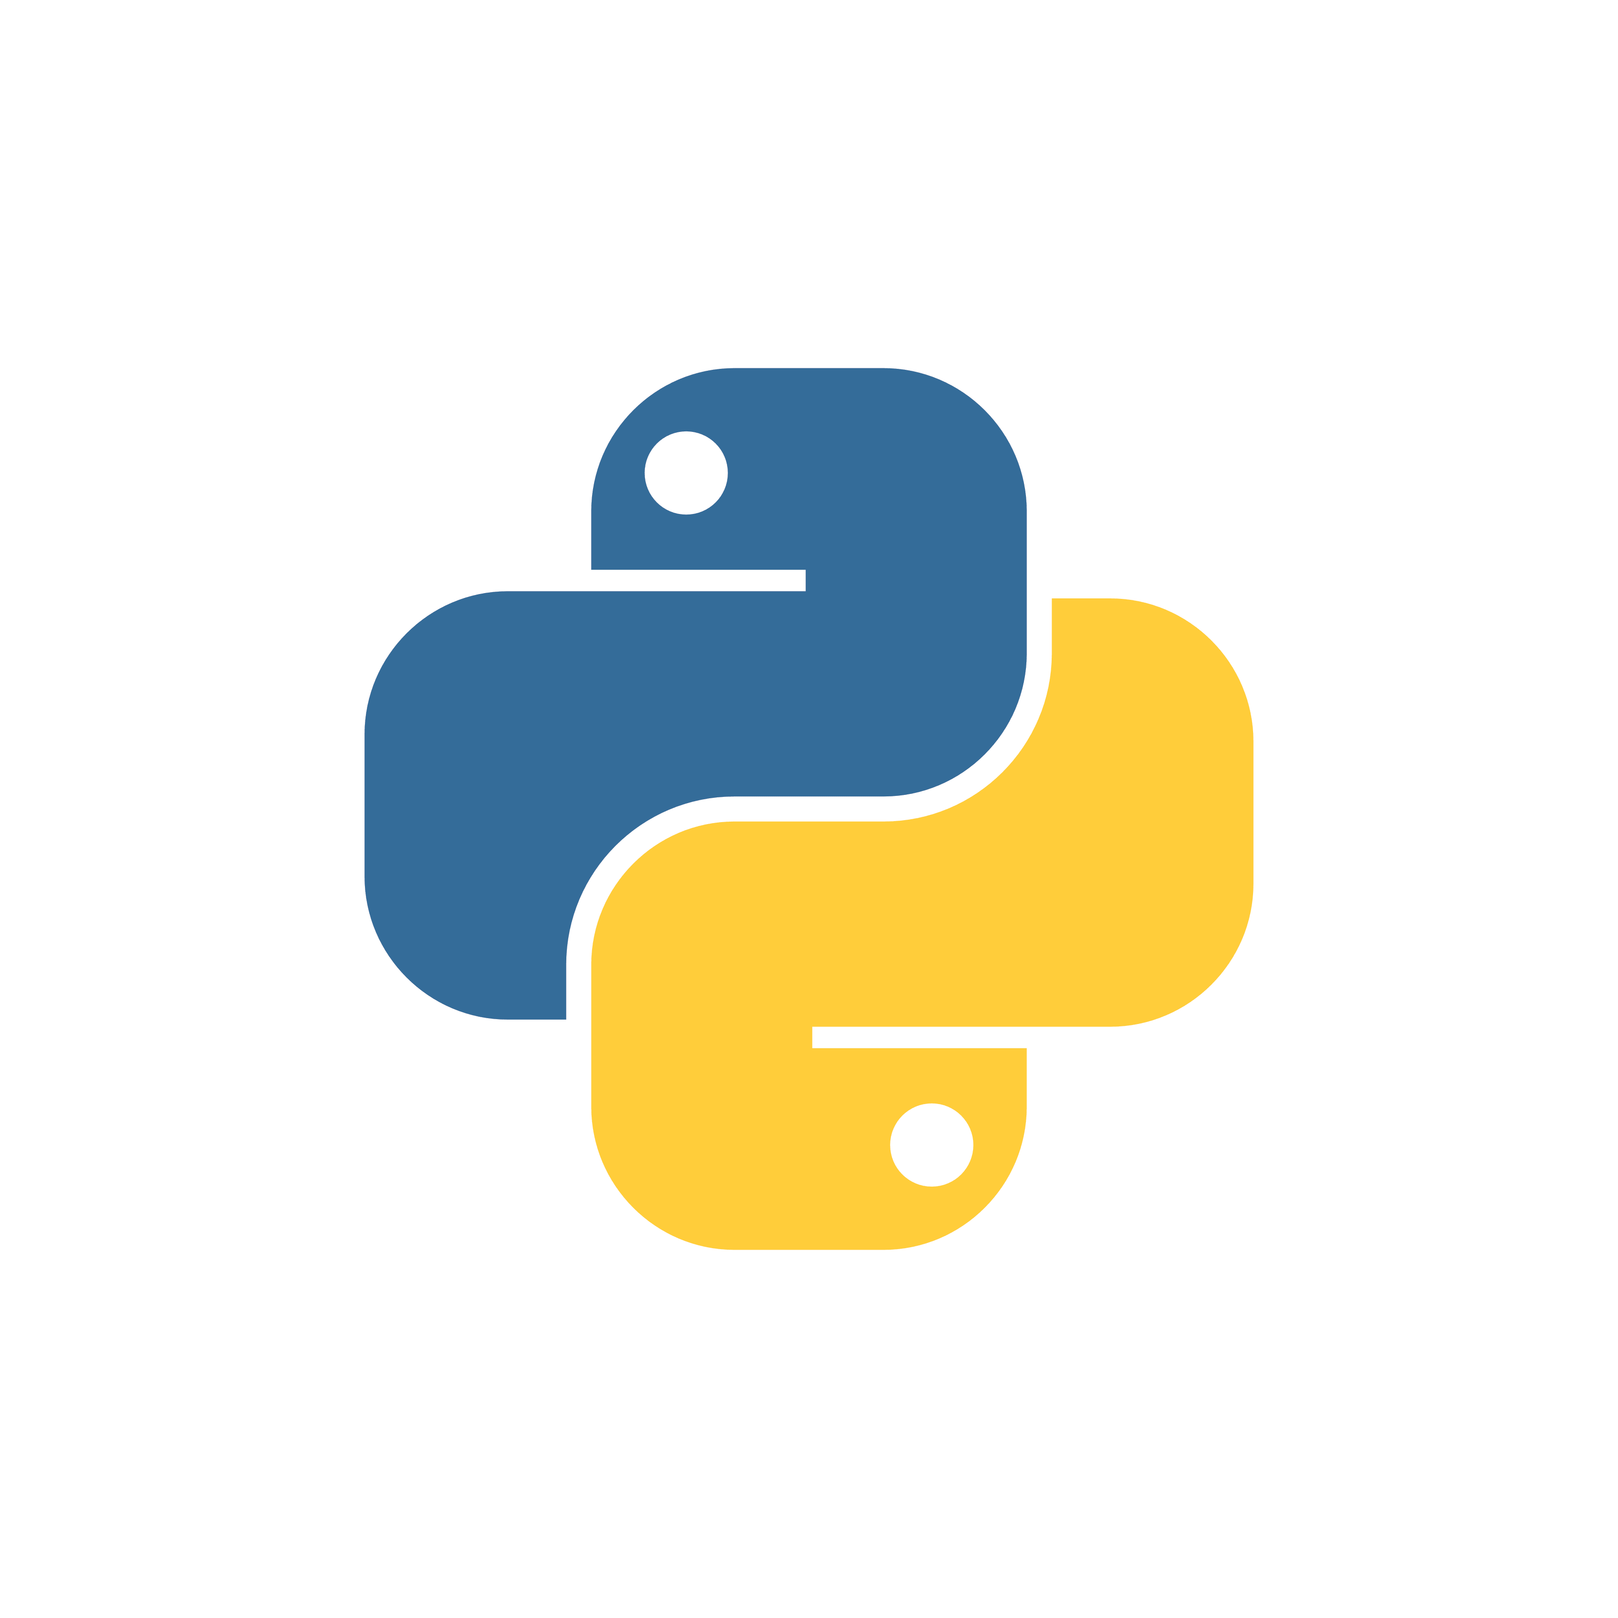
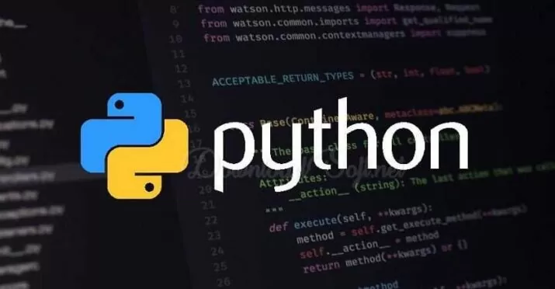
PYTHON
Python — o'rganish uchun oson, foydalanish uchun qulay, ko'p qirrali dasturlash tili bo'lib, dasturlashga yangi kirganlar uchun ham, soha mutaxassislari uchun ham zo'r tanlov va bugungi kunda eng mashhur tillardan biri hisoblanadi.
Python - bu Guido van Rossum tomonidan yaratilgan yuqori darajali, talqin qilinadigan til bo'lib, u birinchi marta 1991 yilda chiqarilgan. Python sintaksisining soddaligi uni o'rganish va tushunish juda oson. Pythonning kelajagi boshqa dasturlash tillariga qaraganda juda yorqin.

Slide 8
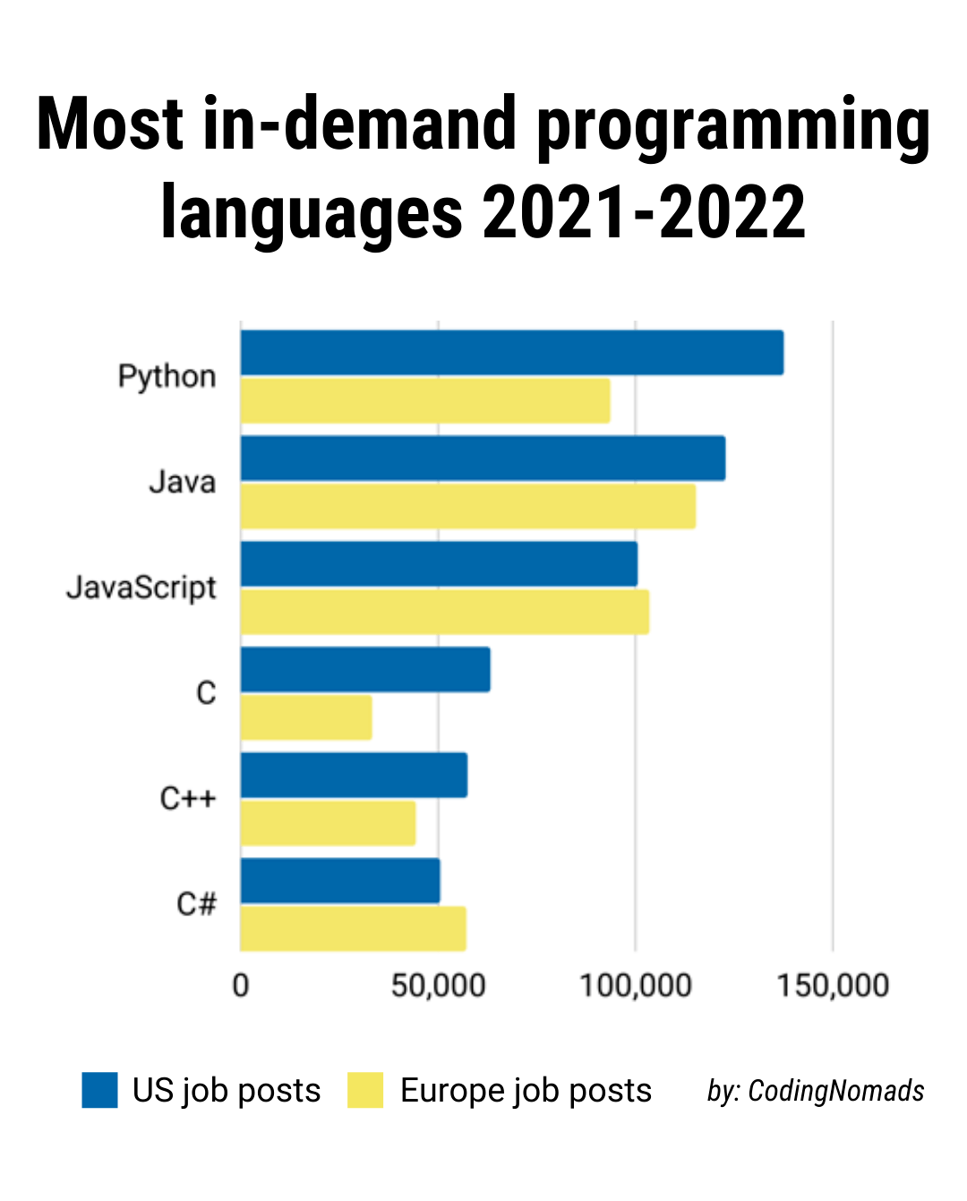
Pythonni o'rganish uchun sabab
Python dasturlash tiliga bo'lgan talab yildan yilga oshib kelmoqda. CodingNomads portalining tadqiqotlariga ko'ra, 2021-2022 yilda aynan Python tilida dasturlovchi mutaxassislarga eng ko'p talab bo'lgan

Slide 9



Django
Django — Pythonga asoslangan bepul va ochiq manbali web-freymvork. Djangoning asosiy maqsadi maʼlumotlar bazasiga asoslangan murakkab web-saytlarni yaratishni yengillashtirish hisoblanadi. Shuningdek API yasash uchun ham juda ham qulay freamework hisoblanadi.

Slide 10


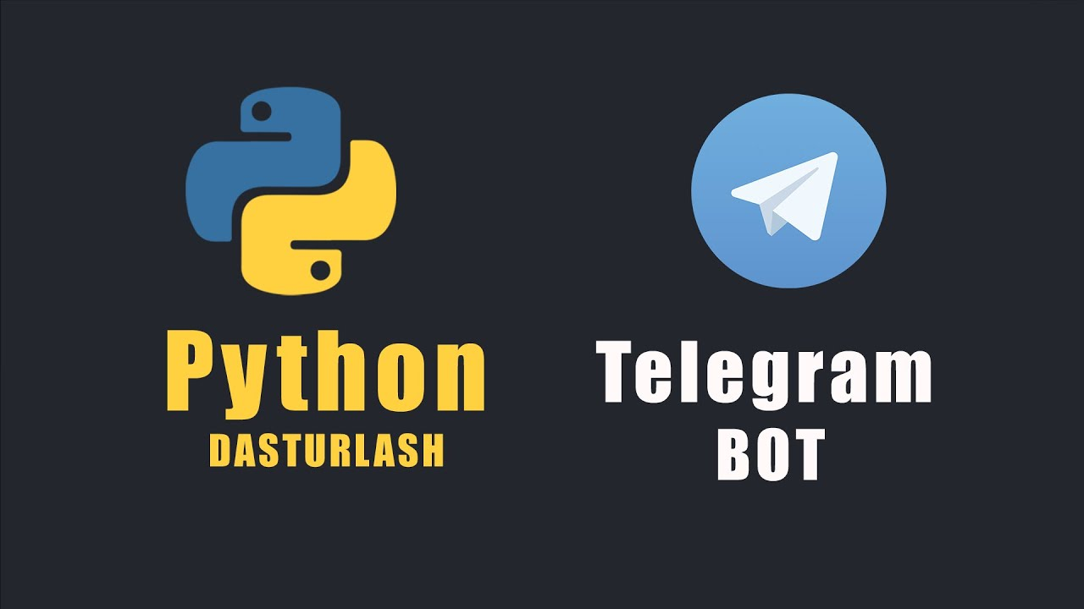
Telegram Bot
Bugungi kunda botlar biznes uchun ham, o'yin-kulgi uchun ham ko'p funksiyali vositalardan biridir.
Ayniqsa O’zbekistonda Telegram obunachilarining ko’pligi va unga bo’lgan ulkan qiziqish tufayli
Telegram botlarga bo’lgan talab juda ham yuqori sanadi

Slide 11
Kurs haqida
➕
=
6+2 oy
➕
=
6+2 oy
➕
➕
=
8+2 oy

Slide 12
O’rganiladigan bilimlar
Web
Bot
Har qanday turdagi web saytlar yasash
CRM tizimlar,
Blog saytlar,
API yoza olish,
Serverlar bilan ishlash,
To'lov tizimlari bilan ishlay olish ko'nikmasi,
Saytnig xafsizligini taminlash…
Har qanday turdagi Bot yasash
Kichik yordamchi botlar(Ob havo, Valyutalar kursi, Namoz vaqtlari….),
TikTok, Instagram, YouTubedan video yuklovchi botlar,
Guruhlar va Kanallar bilan ishlaydigan botlar,
Online do’konlar,
Har qanday web saytning botini yasash,
To'lov tizimlari, Serverlar…

Slide 13
Kurs yakunida
Web
Bot
Yangiliklar sayti
Online do’kon
O’quv markaz CRM tizimi
Test platformasi
Online o’quv platformasi
Gruhda ishlaovchi bot
Namoz vaqtlari, Valyutalar kursi
TikTok,Instagram va YouTubedan video yuklovchi bot
Lokatsiya Boti
Online do’kon boti …
5 ta Websayt
10 ta Bot

Slide 14


Backend siz uchunmi ?
Agar siz matematikaga, strategik o’yinlarga , bosh qotirmalariga qiziqsangiz va albatta asablaringiz mustahkam, sabirli hamda o’zingizga bo’lgan ishonchingiz yuqori bo’lsa bu soha aynan siz uchun ☺

Slide 15
E’tiboringiz uchun rahmat !

